Slide 1

อบรมการเขียนโปรแกรมด้วยภาษาซี
โครงการน้องติด แต่พี่ไม่ติด

Slide 2
อบรมการเขียนโปรแกรมด้วยภาษาซี
โครงการน้องติด แต่พี่ไม่ติด

Slide 3
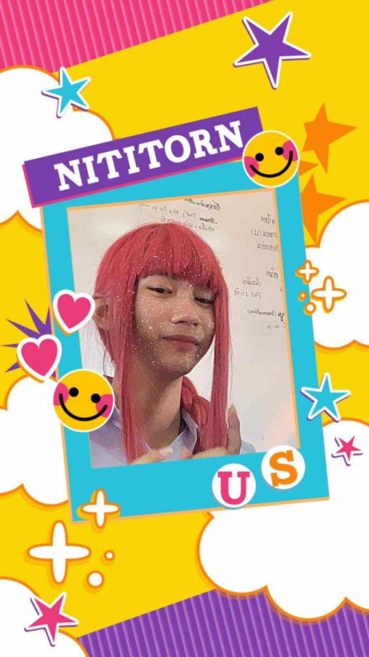
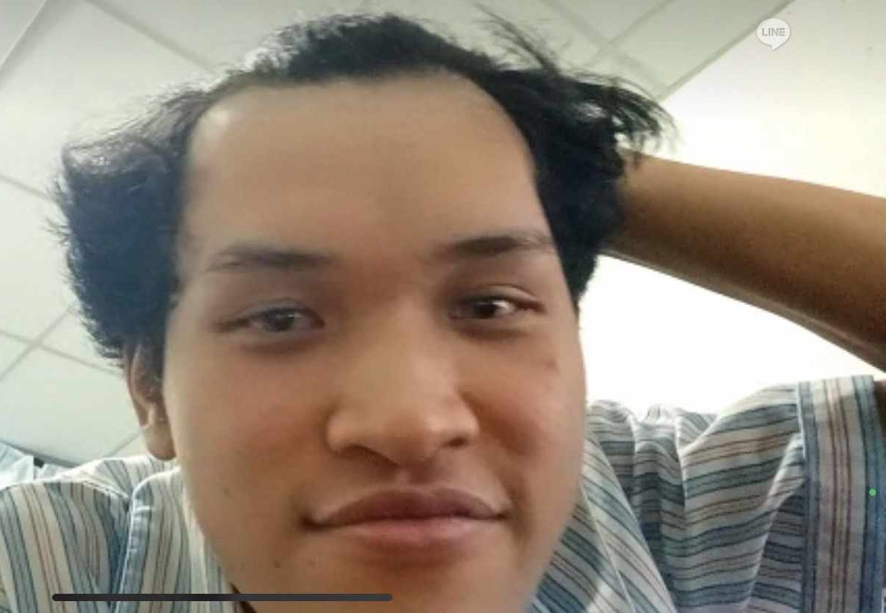
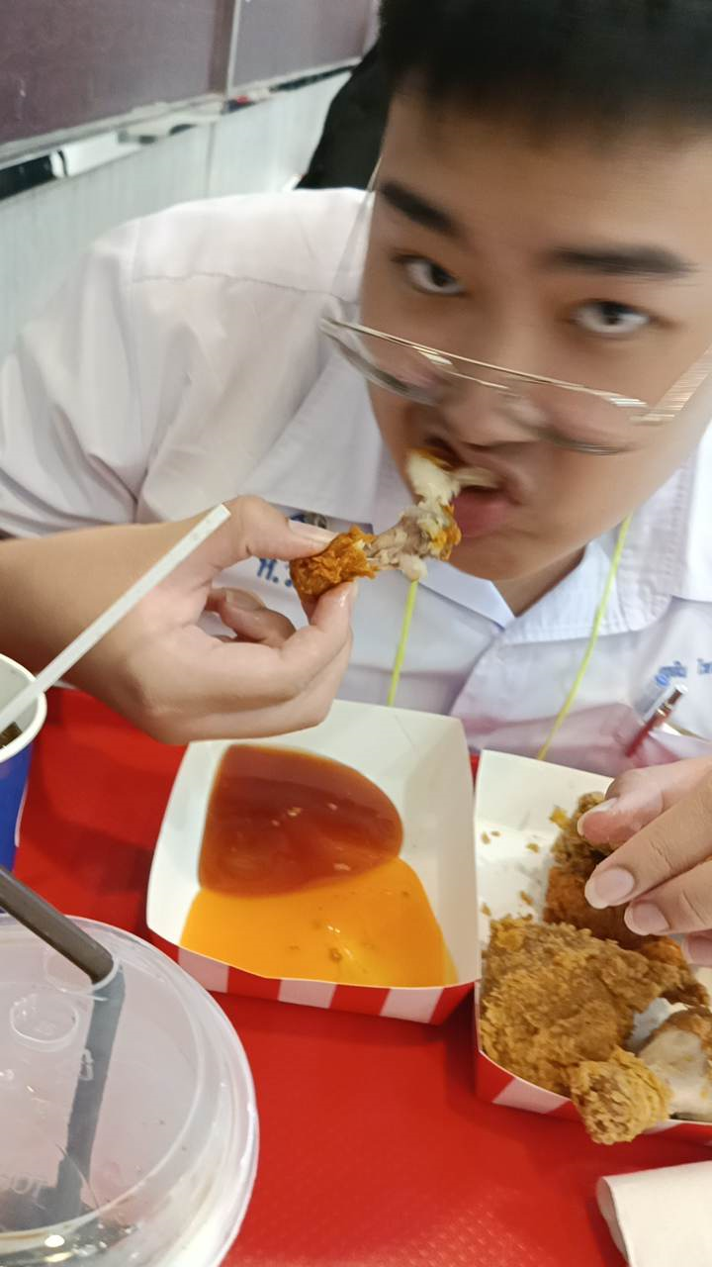
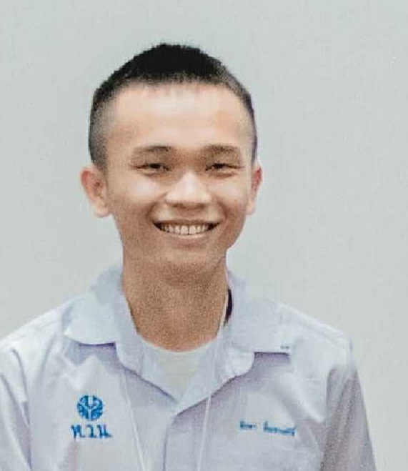
พี่ ๆ ชื่อว่า
พี่มิกซ์
พี่ฟลุ๊ค
พี่ธาม
พี่คอปเตอร์

Slide 4
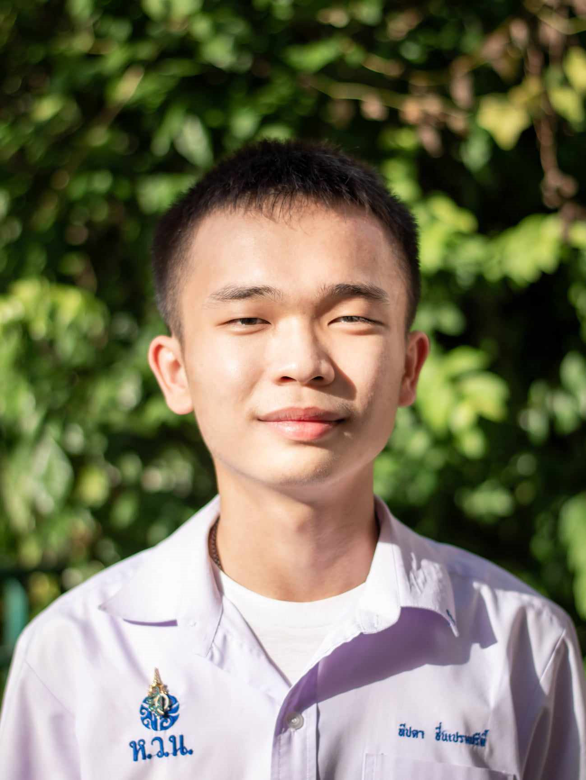
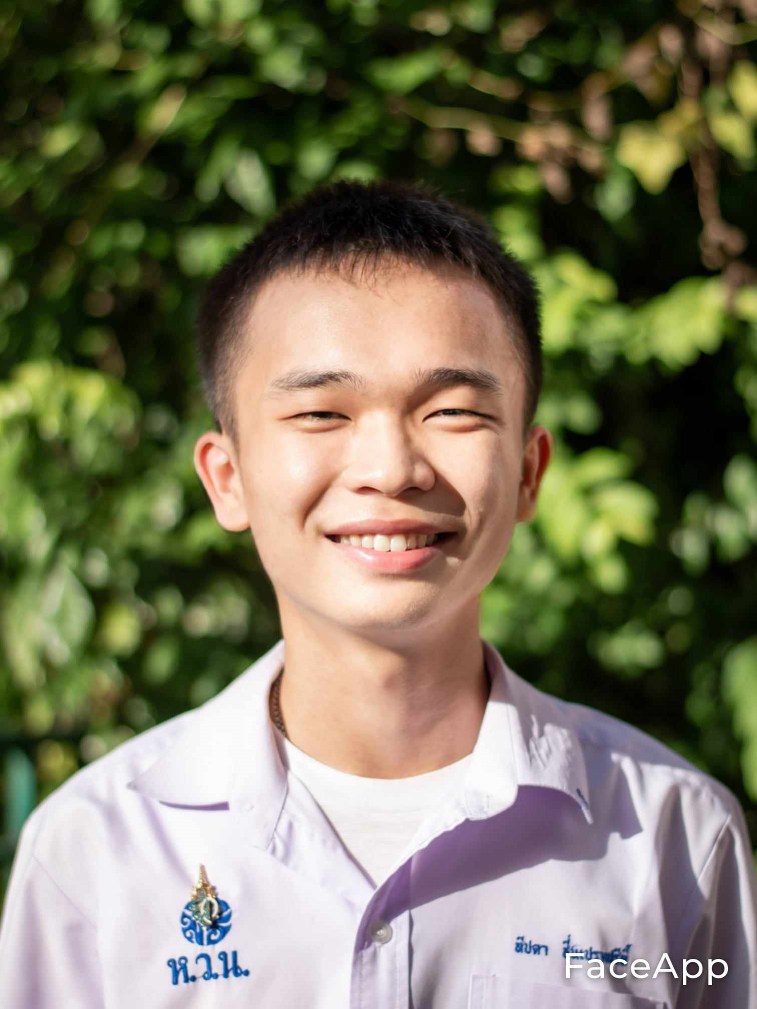

ก่อนเรียน vs หลังเรียน

